Slide 1
CHỦ ĐỀ 2:
ĐẶC TRƯNG TỔ CHỨC VĂN HOÁ CỤM DÂN CƯ Ở THÀNH PHỐ HỒ CHÍ MINH

Slide 2
MỤC TIÊU
– Nêu được đặc trưng văn hoá cơ bản trong cách tổ chức cụm dân cư ở Thành phố Hồ Chí Minh. – Tìm hiểu được nét văn hoá đặc trưng của một cụm dân cư ở Thành phố Hồ Chí Minh. – Trình bày được ý nghĩa của cách thức tổ chức cụm dân cư ở Thành phố Hồ Chí Minh. – Đưa ra được giải pháp bảo tồn, phát triển nét văn hoá cụm dân cư ở Thành phố Hồ Chí Minh.

Slide 3
KHỞI ĐỘNG
Bằng sự trải nghiệm và hiểu biết của bản thân, em hãy cho biết hiện nay ở Thành phố Hồ Chí Minh có những cộng đồng dân cư nào đang sinh sống?

Slide 4
I. ĐẶC TRƯNG VĂN HOÁ CƠ BẢN TRONG CÁCH TỔ CHỨC CỤM DÂN CƯ
Văn hoá cụm dân cư là những nét văn hoá đặc trưng của một cộng đồng dân cư sống quần tụ tại một khu vực nhất định.
Văn hoá cụm dân cư nhìn chung được thể hiện qua đặc trưng về sinh hoạt văn hoá (phong tục – tập quán, ngôn ngữ, tín ngưỡng, tôn giáo,...) và hoạt động sản xuất –kinh doanh của cộng đồng dân cư.
Sự hình thành các cụm dân cư ở Thành phố Hồ Chí Minh là do sự quần tụ của các nhóm dân cư có sự tương đồng về: nguồn gốc – xuất xứ, dân tộc, tín ngưỡng, tôn giáo, hoạt động sản xuất – kinh doanh,… Một số cách thức tổ chức các cụm dân cư ở Thành phố Hồ Chí Minh:

Slide 5
Cụm dân cư theo dân tộc:
+ Người Việt (Kinh): phân bố rộng trên toàn Thành phố.
+ Người Hoa: tập trung theo các hẻm phố, xung quanh các cơ sở tôn giáo cộng đồng ở Quận 5, Quận 6 và Quận 11,...
+ Người Chăm: tập trung thành các xóm quần tụ tại các thánh đường Hồi giáo ở Quận 1, Quận 3, Quận 8,...
+ Người Khơ-me: tập trung ở gần các ngôi chùa Khơ-me ở Quận 3, quận Tân Bình,…

Slide 6
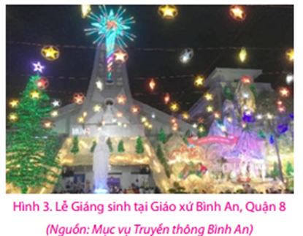
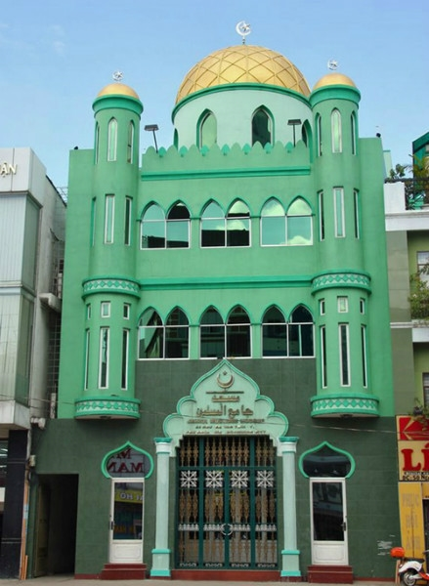
Cụm dân cư theo tôn giáo:
+ Công giáo: tập trung theo các họ đạo, chủ yếu ở 3 khu vực: phía bắc quận Gò Vấp, dọc theo đường Cách mạng tháng Tám và dọc đường Phạm Thế Hiển.
+ Hồi giáo: người Chăm sống quần tụ quanh một thánh đường Hồi giáo,...
+ Tôn giáo khác: cư dân sống tập trung ở gần các cơ sở thờ tự
Chính điện Thánh đường Jamiul Muslimin 52 Nguyễn Văn Trỗi, Quận Phú Nhuận

Slide 7
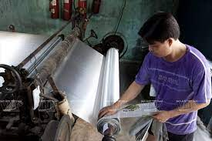
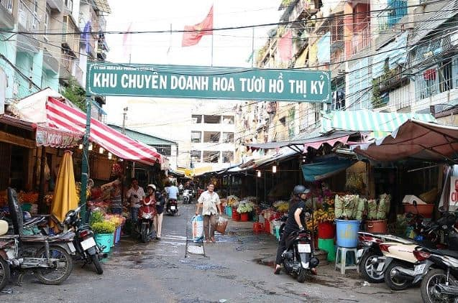
Cụm dân cư theo hoạt động sản xuất – kinh doanh:
+ Làng nghề truyền thống: làng nghề truyền thống đúc lư đồng An Hội, làng nghề truyền thống dệt vải Bảy Hiền,…
+ Phố chuyên doanh (phố chuyên kinh doanh): phố chuyên doanh hoa Hồ Thị Kỷ (Quận 10), phố chuyên doanh đồ nội thất Ngô Tất Tố (Quận 10), phố tranh Trần Phú (Quận 5),...
Làng nghề truyền thống dệt vải Bảy Hiền
Chợ hoa Hồ Thị Kỷ (Quận 10)

Slide 8
Cụm dân cư theo nguồn gốc – xuất xứ
+ Các tỉnh, thành trong nước nhập cư đến: người gốc Quảng Nam tập trung ở khu Bảy Hiền (quận Tân Bình); người miền Bắc tập trung ở ngã ba Ông Tạ, xóm Chiếu – Khánh Hội, xóm Mới – Gò Vấp;...

Slide 9
Cụm dân cư theo nguồn gốc – xuất xứ
+ Nhóm người nước ngoài nhập cư:
• Phố Mã Lai trên đường Nguyễn An Ninh, Quận 1. • Phố Hàn Quốc trên đường Phạm Văn Hai, quận Tân Bình. • Phố Nhật Bản trên đường Hồ Văn Huê, quận Phú Nhuận. • Phố“Tây ba lô”trên đường Phạm Ngũ Lão, Quận 1.

Slide 10
Cụm dân cư tập trung theo lối sống hiện đại
Nhóm cư dân sống trong các chung cư, khu đô thị hiện đại và được phân bố rộng khắp ở Thành phố Hồ Chí Minh.

Slide 11
SƠ ĐỒ THỂ HIỆN BẢN SẮC TIỂU VÙNG VĂN HÓA Ở THÀNH PHỐ HỒ CHÍ MINH

Slide 12
Tổ chức văn hoá cụm dân cư ở Thành phố Hồ Chí Minh có những đặc trưng sau:
– Sự hình thành các cụm dân cư ban đầu mang tính tự phát (thường tập trung theo các dòng tộc, dân tộc,…), về sau có tính quy hoạch rõ ràng hơn trong quá trình hoạt động sản xuất – kinh doanh và sinh hoạt văn hoá. – Các cụm dân cư có mối quan hệ mật thiết với nhau, mang tính gắn kết cộng đồng cao trong các sinh hoạt văn hoá và sản xuất – kinh doanh thông qua mối quan hệ dòng tộc, tôn giáo và nghề nghiệp. – Đời sống văn hoá của cụm dân cư có tính cơ động cao, vừa kế thừa, phát huy các giá trị văn hoá truyền thống, vừa nhanh chóng tiếp thu các giá trị văn hoá hiện đại cho phù hợp với môi trường sống và quá trình hội nhập. – Các cụm dân cư mang tính tương trợ cao trong các hoạt động sinh hoạt văn hoá, tôn giáo, dân tộc và mang tính cạnh tranh cao trong sản xuất – kinh doanh. – Các cụm dân cư mang những nét đặc trưng riêng của văn hoá vùng miền, tôn giáo, dân tộc đã tạo nên tính đa dạng trong nền văn hoá của Thành phố Hồ Chí Minh. – Cụm dân cư theo đặc trưng văn hoá mang tính tự quản cao.

Slide 13
II. NGƯỜI HOA Ở THÀNH PHỐ HỒ CHÍ MINH – MỘT CÁCH THỨC TỔ CHỨC CỤM DÂN CƯ ĐẶC TRƯNG 1. Vài nét về cụm dân cư người Hoa ở Thành phố Hồ Chí Minh
Người Hoa có mặt ở Thành phố Hồ Chí Minh vào thế kỉ XVII. Hiện nay, người Hoa là một trong 54 dân tộc của Việt Nam với số dân là 382,8 nghìn người (2019), chiếm 4,3% số dân ở Thành phố Hồ Chí Minh. Người Hoa sống chủ yếu ở Quận 5, Quận 6, Quận 11 và thường tập trung theo các dòng tộc, phường hội hoặc nghề nghiệp.
Người Hoa ở Thành phố Hồ Chí Minh bao gồm những nhóm dân cư theo ngôn ngữ địa phương như: nhóm Quảng Đông (chiếm đông nhất trong tổng số người Hoa ở Thành phố), nhóm Triều Châu, nhóm Phúc Kiến, nhóm Hải Nam, nhóm Hẹ (Khách gia).

Slide 14
II. NGƯỜI HOA Ở THÀNH PHỐ HỒ CHÍ MINH – MỘT CÁCH THỨC TỔ CHỨC CỤM DÂN CƯ ĐẶC TRƯNG 1. Vài nét về cụm dân cư người Hoa ở Thành phố Hồ Chí Minh
Tổ chức đời sống xã hội theo bang và hình thành các hội quán theo các nhóm ngôn ngữ địa phương: Tuệ Thành hội quán (người Quảng Đông – Quận 5), Nghĩa An hội quán (người Triều Châu – Quận 5), Quỳnh Phủ hội quán (người Hải Nam – Quận 5), Ôn Lăng hội quán (người Phúc Kiến – Quận 5), Quần Tần hội quán (người Hẹ – quận Gò Vấp),... Các hội quán này thường ở gần hoặc trong khuôn viên một ngôi chùa, miếu, đình. Các hội quán vừa là nơi người Hoa tiến hành các hoạt động tâm linh, vừa là nơi thực hiện các hoạt động văn hoá – xã hội, tương trợ và giúp đỡ cộng đồng khi cần thiết. Người Hoa có những đóng góp rất lớn trong các cuộc đấu tranh chống Pháp và chống Mỹ để bảo vệ Tổ quốc, trong đó có thể kể đến một số anh hùng liệt sĩ có những chiến công nổi trội như Hàn Hải Nguyên, Trần Bội Cơ, Quách Thị Trang,… Bên cạnh đó, người Hoa còn tham gia tích cực nhiều cuộc vận động của Thành phố như: xoá đói giảm nghèo, xây dựng nếp sống văn minh – gia đình văn hoá, toàn dân đoàn kết xây dựng nếp sống văn hoá ở khu dân cư, thực hiện sinh đẻ có kế hoạch,… góp phần vào công cuộc xây dựng, phát triển đất nước Việt Nam nói chung và Thành phố Hồ Chí Minh nói riêng.

Slide 15
2. Nét sinh hoạt văn hoá của người Hoa ở Thành phố Hồ Chí Minh
Trong quá trình cộng cư với người Việt và các tộc người khác, văn hoá của người Hoa có những biến đổi để phù hợp với tình hình và điều kiện nơi họ sinh sống, do đó không có nhiều bất đồng về văn hoá của người Hoa với người Việt và các tộc người khác mà được hoà quyện, thống nhất để tạo nên nét văn hoá đặc trưng của người Hoa ở Thành phố Hồ Chí Minh như hiện nay.

Slide 16
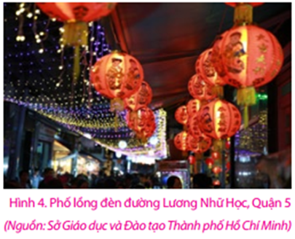
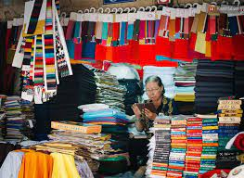
ĐẶC TRƯNG PHONG CÁCH CON NGƯỜI Ở THÀNH PHỐ HỒ CHÍ MINH
Văn hoá sản xuất – kinh doanh
Phần đông hoạt động kinh tế của người Hoa ở Thành phố Hồ Chí Minh là kinh tế nhỏ gắn với truyền thống gia đình. Trong đó, thế mạnh là sản xuất tiểu thủ công nghiệp, thương mại, dịch vụ và thường tập trung theo các tuyến phố, từ đó hình thành nên một số cụm dân cư theo phố chuyên doanh (phố chuyên kinh doanh) như sản xuất gốm sứ, gạch ngói, dệt vải, dệt lụa, làm giấy, bút mực và nghề in,... Với bàn tay khéo léo và kinh nghiệm được truyền từ đời này sang đời khác, cùng tư duy thoáng, năng động và rất xem trọng chữ “tín”, họ đã tạo ra những sản phẩm vô cùng đẹp và chất lượng, xây dựng nên một số thương hiệu nổi tiếng như gốm sứ Minh Long, giày Biti’s, dệt Thái Tuấn,…
Chợ vải Soái Kình Lâm

Slide 17
Qua những thông tin trên em hãy cho biết ngành nghề sản xuất và kinh doanh chủ yếu của người Hoa là gì? Trong hoạt động kinh doanh người Hoa coi trọng điều gì?
Sản xuất tiểu thủ công nghiệp, thương mại, dịch vụ
Thường tập trung theo các tuyến phố, từ đó hình thành nên một số cụm dân cư theo phố chuyên doanh (phố chuyên kinh doanh) như sản xuất gốm sứ, gạch ngói, dệt vải, dệt lụa, làm giấy, bút mực và nghề in,...
Trong hoạt động kinh doanh người Hoa tư duy thoáng, năng động và rất xem trọng chữ “tín”

Slide 18
Qua đoạn phim trên trên em hãy cho biết đặc trưng thứ 3 về phong cách con người ở Thành phố Hồ Chí Minh?
b) Kiến trúc
Các chùa, đình, miếu ở khu Chợ Lớn (Quận 5 và Quận 6) có kiến trúc trang trí khá đa dạng và phong phú, màu sắc sặc sỡ và có những biểu tượng đa dạng như hình rồng, phượng, lưỡng long chầu nguyệt, tứ linh, tứ vật. Nhiều kiểu kiến trúc về chùa, đình, miếu đã được Nhà nước công nhận là di tích kiến trúc nghệ thuật như: Đình Minh Hương Gia Thạnh, Hội quán Nghĩa Nhuận, Hội quán Quỳnh Phủ,…

Slide 19
Kể tên các di tích kiến trúc nghệ thuật của người Hoa được nhà nước công nhận.
Nhiều kiểu kiến trúc về chùa, đình, miếu đã được Nhà nước công nhận là di tích kiến trúc nghệ thuật như:Đình Minh Hương Gia Thạnh, Hội quán Nghĩa Nhuận, Hội quán Quỳnh Phủ….

Slide 20
c) Văn hoá tín ngưỡng
Đời sống tâm linh của người Hoa rất phong phú. Họ vừa thờ phụng ông bà, tổ tiên, dòng họ (giống người Việt), vừa thờ phụng các vị thần như Quan Công, Bà Thiên Hậu, Ngọc Hoàng – Thượng Đế, Thổ Công – Táo Quân, Thần Tài, Phật Di Lặc, Quan Âm Bồ Tát,… Đặc biệt, với việc thờ cúng Quan Công, người Hoa muốn đề cao chữ “nhân”, “lễ”, “nghĩa”, “trí”, “tín”,… trong cuộc sống. Nghi thức thờ cúng, sinh hoạt tín ngưỡng với nhiều hình thức đa dạng làm cho đời sống văn hoá tâm linh của người Hoa vừa thiêng liêng, vừa huyền ảo nhưng vẫn gắn với đời sống nhân sinh của con người

Slide 21
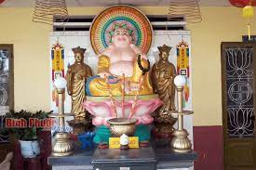
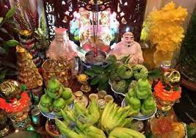
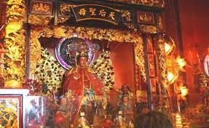
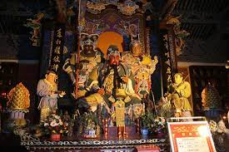
Đời sống tâm linh của người Hoa rất phong phú
Phật Di Lặc
Thần Tài-Ông Địa
Bà Thiên Hậu
Quan Công

Slide 22
d) Lễ hội: Có nhiều lễ hội và các ngày lễ tết diễn ra trong năm.
Tết Nguyên tiêu: Đây là một trong những lễ tết lớn của người Hoa, diễn ra vào rằm tháng Giêng âm lịch. Vào ngày này, người Hoa treo một cặp đèn lồng trước nhà và trước miếu, sau đó dâng lễ vật như heo quay, vịt quay, nhang đèn, hoa quả,… cúng Quan Công và Bà Thiên Hậu với ước muốn một năm mới tốt đẹp và may mắn sẽ đến.
Tết Đoan ngọ: Diễn ra vào ngày 5 – 5 âm lịch, đây là thời điểm nóng nhất trong năm, thường dễ phát sinh ra nhiều bệnh tật nên người Hoa có tập tục dùng các loại lá của cây sả, bưởi, quýt, cam, khuynh diệp,... cúng lễ và treo trước cửa nhà để trừ tà và phòng rắn rết. Buổi sáng sớm ngày tết Đoan ngọ, người Hoa ăn bánh tro, trái cây và rượu nếp để giết sâu bọ, bệnh tật trong người.
Tết Thanh minh: Diễn ra vào tháng 3 âm lịch, đây là dịp để nhắc nhở mọi người về ý nghĩa cội nguồn, hướng về quê cha đất tổ. Vào ngày này, người Hoa thường đi tảo mộ, sửa sang, thắp hương kính nhớ ông bà, tổ tiên.

Slide 23
TẾT NGUYÊN TIÊU
https://www.youtube.com/watch?v=nk_VvLlpruo

Slide 24
d) Lễ hội
Tết Trung nguyên: Diễn ra vào ngày 15 – 7 âm lịch, đây là dịp lễ tưởng nhớ về tổ tiên. Người Hoa quan niệm đây là lúc chuyển sang mùa đông, cả người sống và người chết đều cần thêm quần áo để mặc cho ấm. Bởi vậy, họ cúng tế và đốt cho người thân các loại quần áo bằng đồ vàng mã, nệm cỏ và cả con giống.
Lễ Vía Bà Thiên Hậu: Đây là một lễ hội quan trọng của cộng đồng người Hoa, với hai dịp lễ quan trọng: Lễ Khai ấn (ngày 28 – 12 âm lịch) và Lễ Vía Bà (ngày 23 – 3 âm lịch) được tổ chức tại chùa Bà Thiên Hậu, Quận 5. Người dân chuẩn bị các lễ vật như hoa quả, nhang đèn,… dâng lên Bà để cầu sức khoẻ, bình an, công việc kinh doanh thuận lợi. Bên cạnh đó còn có các đội múa lân, múa sư tử, múa rồng, các đội nhạc dân tộc vừa biểu diễn vừa múa hát, tạo nên một quang cảnh náo nhiệt trong các khu phố,…
https://youtube.com/shorts/fH1sz19l_mk?si=QnYk9LEu0eTmo-j6

Slide 25
Sau khi tìm hiểu các lễ hội trên, Em hãy cho biết tên các lễ hội, thời gian
diễn ra, các hoạt động chính:
Tên lễ hội | Thời gian diễn ra | Các hoạt động chính

Slide 26
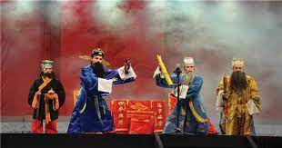
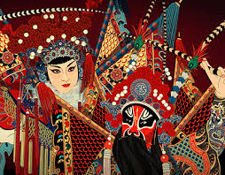
e) Văn hoá nghệ thuật
Văn hoá nghệ thuật của người Hoa hết sức phong phú với các loại hình dân ca, dân vũ và các loại nhạc cụ đặc sắc. Dân ca của người Hoa có các làn điệu hát Quảng, hát Tiều, dân vũ có múa lân – sư – rồng và dàn nhạc xã,… Hát Tiêu là ca kịch của đồng bào người Hoa gốc Triều Châu. Thường biểu diễn ở các chùa trong những ngày lễ hội. Hát Tiều gồm hai loại: Loại bình dân thì biểu diễn ở sân chùa, loại sang hơn thì thuê rạp biểu diễn. Đặc điểm của hát Tiều là thời gian biểu diễn kéo dài một mạch từ 7 giờ tối đến 5 giờ sáng hôm sau, diễn liên tục, không có kéo màn hạ màn trong suốt buổi diễn đến nửa đêm. Dàn nhạc Triều Châu có rất nhiều nhạc cụ gõ gồm trống lớn, trống nhỏ, thanh la các cỡ khác nhau.

Slide 27
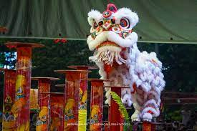
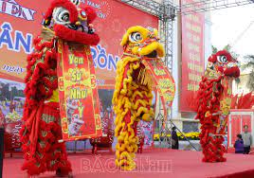
e) Văn hoá nghệ thuật
Múa lân – sư – rồng là một môn nghệ thuật múa dân gian đường phố thường được biểu diễn trong các dịp lễ hội, đặc biệt là tết Nguyên đán và tết Trung thu, vì ba con vật lân – sư – rồng tượng trưng cho thịnh vượng, phát đạt, hạnh phúc. Ở Thành phố Hồ Chí Minh có nhiều đội múa lân – sư – rồng, gồm có các đội nổi tiếng lâu năm như: Phúc Kiến, Nhơn Nghĩa (người Quảng Đông), Ninh Giang (người Hẹ),… Người Quảng Đông có sở trường múa lân còn gọi là Nam Sư; người Triều Châu có sở trường múa sư còn gọi là Bắc Sư; người Phúc Kiến có sở trường múa rồng và một số hội quán lân – sư – rồng ở các quận, huyện khác. Hoạt động múa lân – sư – rồng được duy trì và phát triển đều đặn hằng năm.

Slide 28
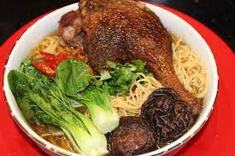
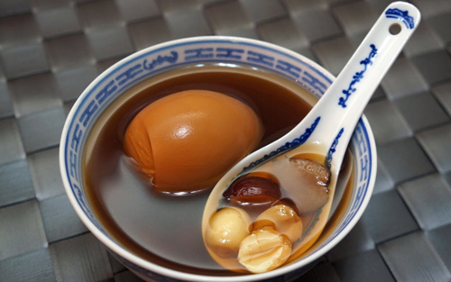
g) Văn hoá ẩm thực
Ẩm thực của người Hoa ở Thành phố Hồ Chí Minh đa dạng, phong phú và cách chế biến món ăn rất cầu kì, đặc sắc. Một số món ăn phổ biến gồm có hủ tiếu, sủi cảo, hoành thánh, vịt tiềm, gà tiềm, các loại chè với công thức gia truyền của người Hoa,… Chính những nét văn hoá của người Hoa ở Thành phố Hồ Chí Minh đã tạo nên một nét văn hoá đặc trưng cho Thành phố. Tuy nhiên, bên cạnh những nét đẹp văn hoá vẫn còn được người Hoa giữ gìn và bảo tồn đến hiện nay thì một số phong tục, tập quán của họ đã bị lãng quên hoặc dần bị mai một.
.

Slide 29
III. Ý NGHĨA CỦA CÁCH THỨC TỔ CHỨC CỤM DÂN CƯ Ở THÀNH PHỐ HỒ CHÍ MINH
1. Trong đời sống, văn hoá và xã hội
Việc tập trung theo tôn giáo, tộc người và quá trình nhập cư đã tạo nên sự đa dạng và phong phú các loại hình văn hoá: từ văn hoá vùng miền (miền Bắc, miền Trung, miền Nam) trong nước, văn hoá các tộc người (người Kinh, người Hoa, người Chăm, người Khơ-me,…), sinh hoạt tôn giáo (Công giáo, Hồi giáo, Phật giáo,…) đến văn hoá ngoài nước (Ấn Độ, Pháp, Mỹ,…).
Các nhóm dân cư sống quần tụ lại với nhau sẽ giúp cho việc phát huy, bảo tồn các giá trị văn hoá đặc trưng của nhóm dân cư được được thuận lợi hơn và việc giáo dục về truyền thống văn hoá cũng dễ dàng hơn.

Slide 30
III. Ý NGHĨA CỦA CÁCH THỨC TỔ CHỨC CỤM DÂN CƯ Ở THÀNH PHỐ HỒ CHÍ MINH
1. Trong đời sống, văn hoá và xã hội
Sự quần tụ thành các cụm dân cư sẽ giúp cho sự gắn kết cộng đồng trong cụm dân cư được bền chặt và đây cũng là một “thành trì” khá vững chắc để tránh sự mai một về văn hoá theo thời gian.
Mặt khác, sự hình thành các cụm dân cư văn hoá đặc trưng sẽ tạo điều kiện thuận lợi để hình thành nét văn hoá đặc trưng cho Thành phố Hồ Chí Minh mà không nơi nào có

Slide 31
III. Ý NGHĨA CỦA CÁCH THỨC TỔ CHỨC CỤM DÂN CƯ Ở THÀNH PHỐ HỒ CHÍ MINH
2. Trong sản xuất – kinh doanh
Việc tập trung theo các làng nghề thủ công truyền thống và các tuyến phố chuyên doanh đã tạo điều kiện cho các cư dân dễ dàng giúp đỡ nhau trong các hoạt động sản xuất và kinh doanh theo phương châm:“cùng hội cùng thuyền” hay “buôn có bạn, bán có phường”để bảo vệ quyền lợi và cạnh tranh với bên ngoài.

Slide 32
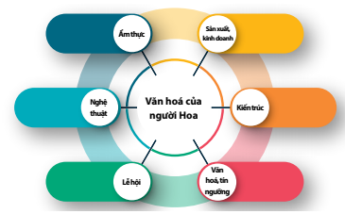
Phiếu học tập
LUYỆN TẬP
1. Vẽ sơ đồ thể hiện nét đặc trưng văn hoá trong cụm dân cư ở Thành phố Hồ Chí Minh.
2. Em hãy hoàn thành sơ đồ dưới đây để tóm tắt
các nét văn hoá đặc trưng của cụm dân cư người Hoa tại Thành phố Hồ Chí Minh.

Slide 33
VẬN DỤNG
Là công dân trẻ của Thành phố Hồ Chí Minh, em (hoặc nhóm em) cần phải làm gì trong việc giữ gìn và phát huy những phong cách tốt đẹp của con người Thành phố Hồ Chí Minh?
Trong vai trò là hướng dẫn viên du lịch, em sẽ lựa chọn giới thiệu đến du khách phong cách đặc trưng nào của con người Thành phố Hồ Chí Minh? Vì sao?

